Slide 1
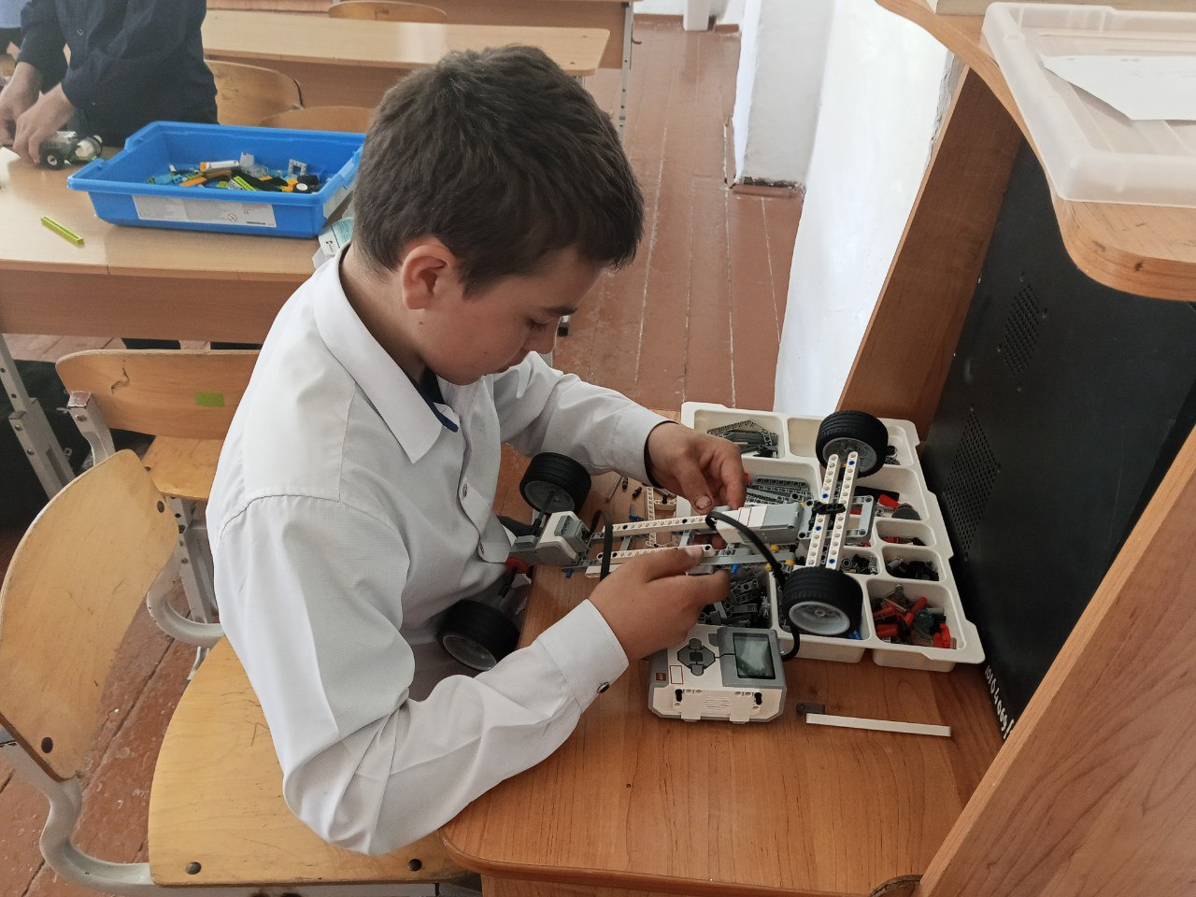
Муниципальное общеобразовательное бюджетное учреждение (Струговская основная Общеобразовательная школа Октябрьского муниципального округа)
«Багги»
Автор проекта: ученик 6 класса МОБУ Струговская ООШ Леденёв Роман Максимович
2025 г.

Slide 2
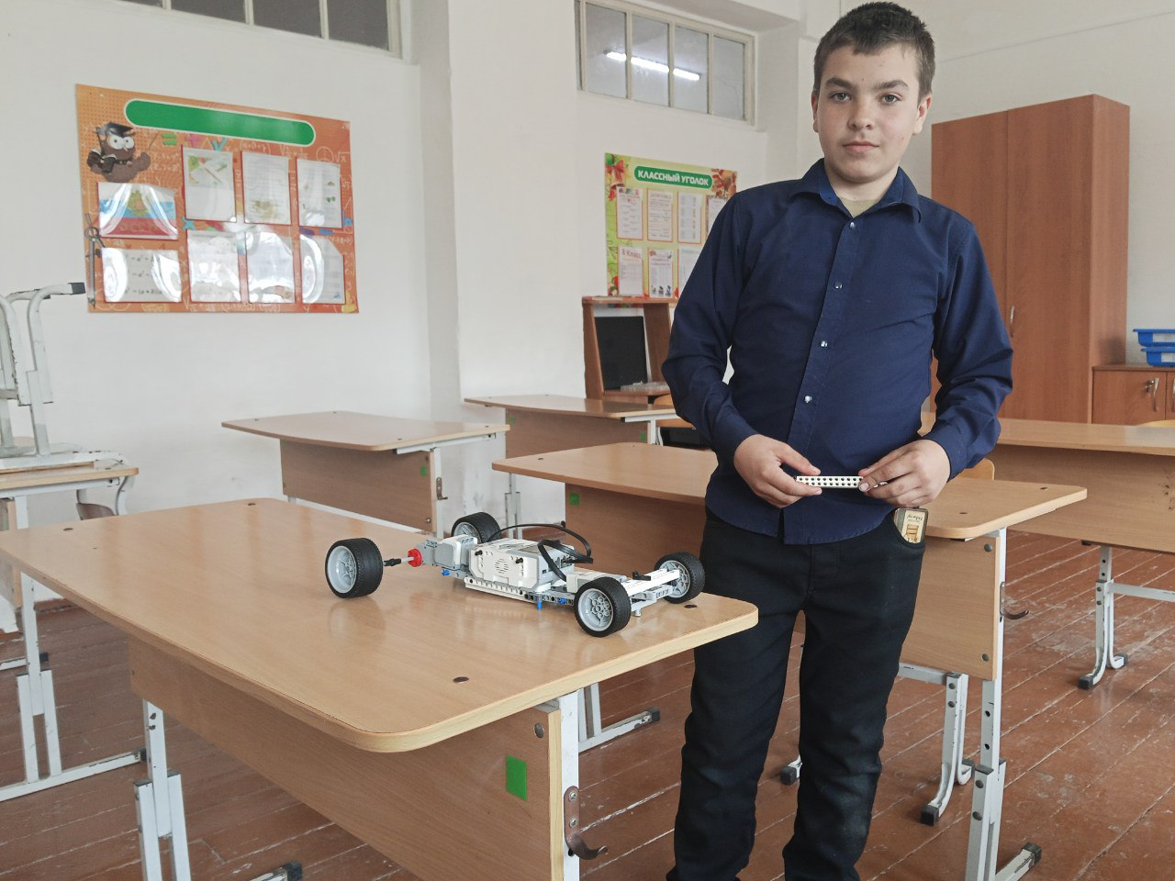
Леденёв Роман Максимович автор проекта «Багги»
Муниципальное общеобразовательное бюджетное учреждение (Струговская основная
Общеобразовательная школа Октябрьского муниципального округа)
Задачи проекта
Помощь в работе в спорте
Леденёв Роман Максимович
Цель проекта:
Участие в гонках по спортивным мероприятиям дистанционно.
Творческий изобретатель, мыслитель
Благодарности
Благодарность выражаю всем учителям школы, которые меня вдохновили и поддерживали.

Slide 3
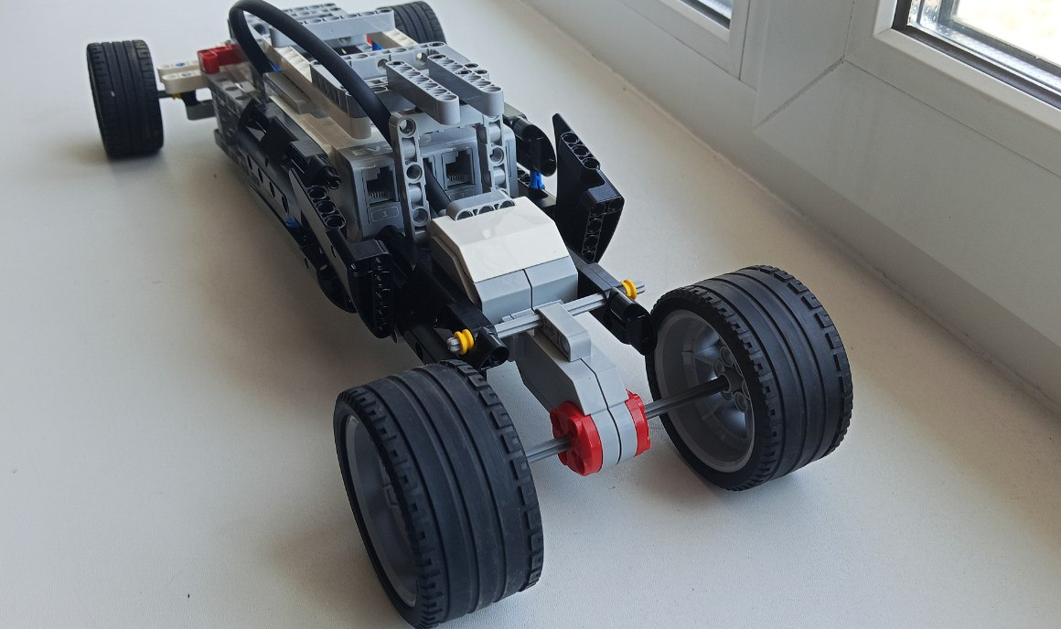
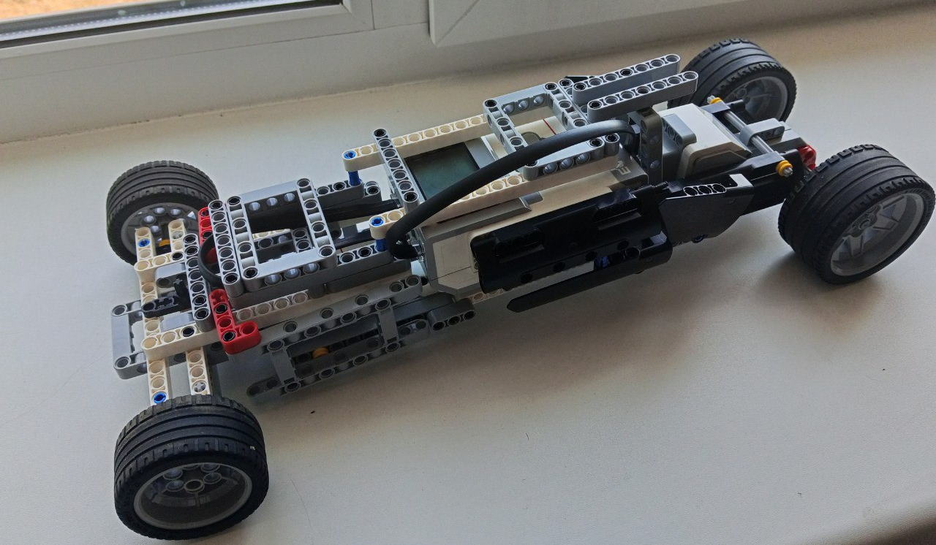
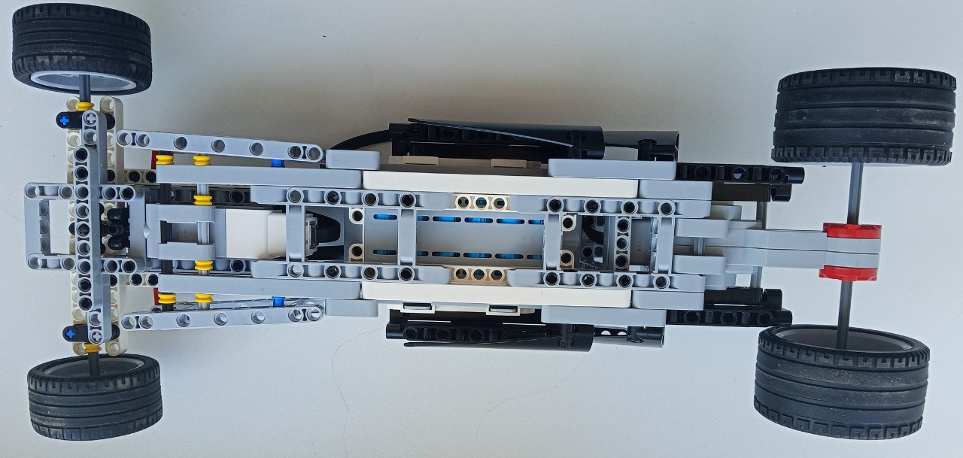
«Багги»

Slide 4
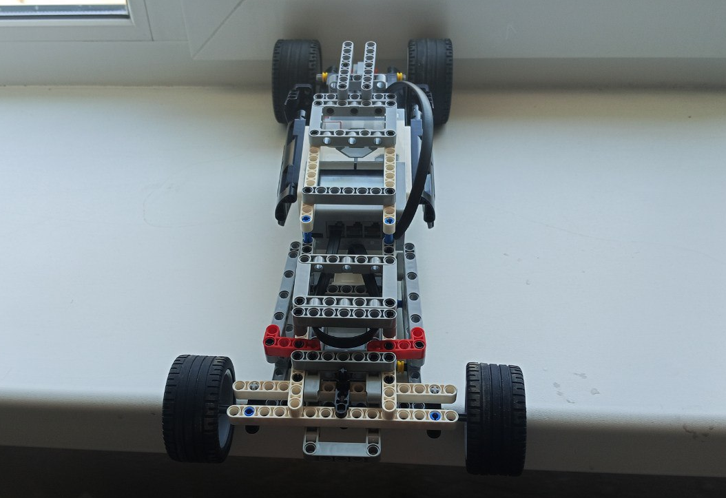
«Багги» –вычислительный аппарат для спорта
Технические характеристики:
Работа от аккумулятора;
Хорошая проходимость;
Дополняемые модули.
Автономный.
Готовый и полностью работающий образец

Slide 5
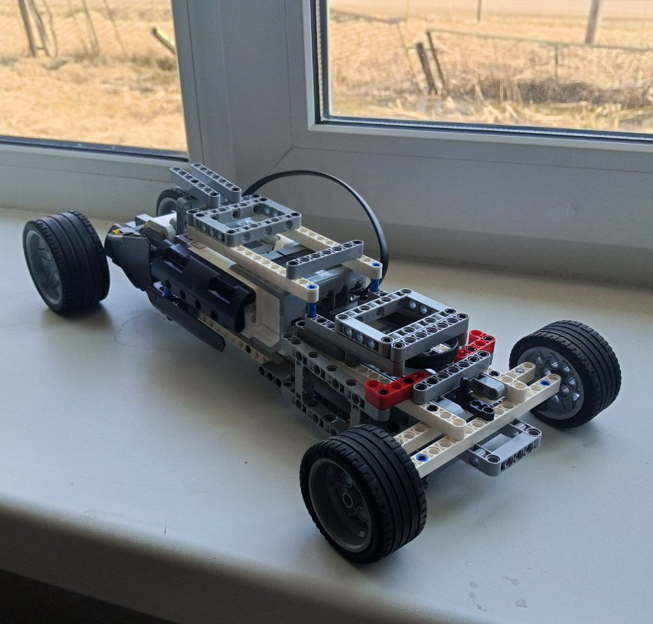
Недостатки:
Не выдерживает морозы
Нельзя управлять с других устройств
Проблема на поворотах, т.к. машина длинная

Slide 6
Плюсы:
Работа от аккумулятора;
Хорошая проходимость;
Дополняемые модули.
Работа днем и ночью
Не нужен бензин

Slide 7
Заключение
Я разработал идею и решил воплотить её в жизнь. Когда я узнал о существовании кружка робототехники в школе, то решил попробовать свои силы в этой области. Несмотря на множество ошибок, я успешно справился с задачей.

Slide 8
Спасибо за внимание.

